Slide 1
ANTIBIÓTICOS β-LACTÁMICOS
Carlos A. Rodríguez J. MD, MSc, PhD

Slide 2
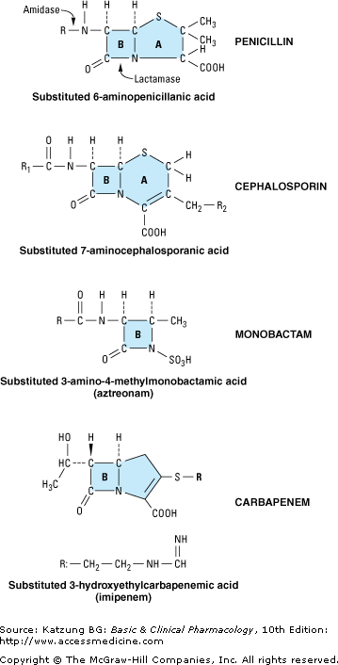
Antibióticos β-lactámicos
Antibióticos naturales o semisintéticos, con un anillo β-lactámico en su estructura, solo o unido a otros anillos y con diferentes radicales, que modifican el espectro y la farmacocinética.
Se dividen en: penicilinas, cefalosporinas, carbapenems, monobactámicos e inhibidores de beta-lactamasas.

Slide 3
Mecanismo de acción
El anillo β-lactámico es análogo estructural de la terminación D-Ala-D-Ala del péptidoglicano.
Los β-lactámicos inhiben la síntesis de la pared celular bacteriana, específicamente la transpeptidación.
Efecto bactericida.

Slide 4
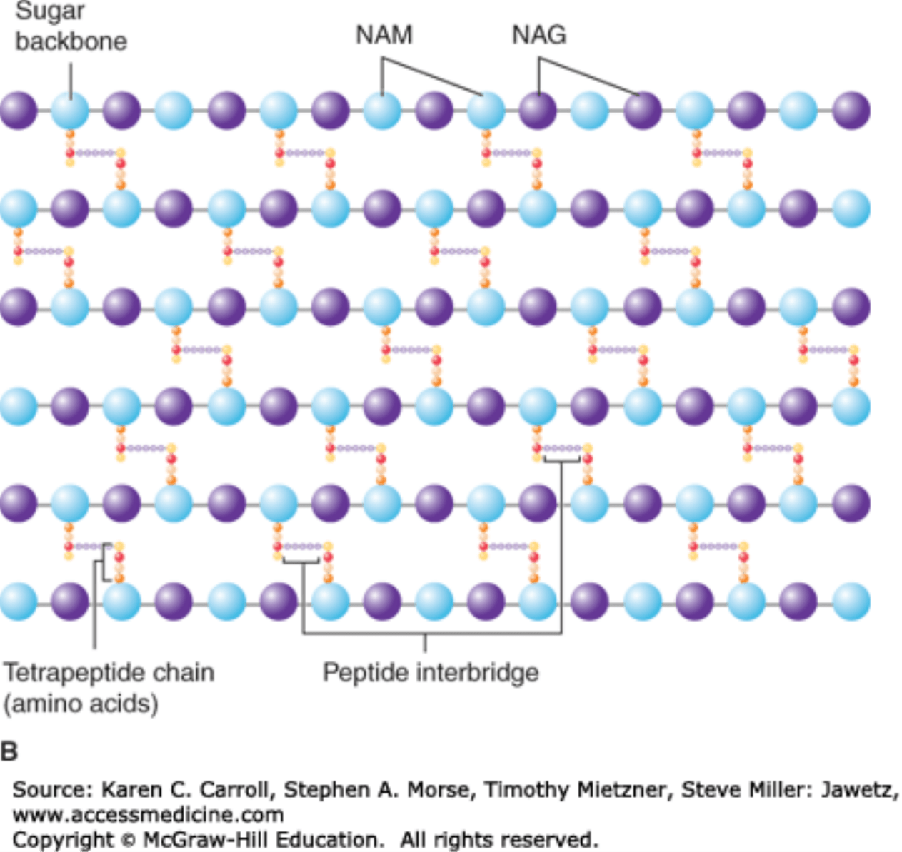
Estructura de la pared celular bacteriana

Slide 5
Farmacocinética-fármacodinamia
En general vidas medias cortas.
La mayoría de excreción renal.
Tiempo-dependientes, con mínimo efecto post-antibiótico (PAE).
Índice PK/PD: % tiempo > MIC.
GRUPO | % T > MIC
Carbapenems | 40
Penicilinas | 50
Cefalosporinas | 60

Slide 6
Mecanismos de resistencia
Producción de β-lactamasas:
Penicilinasas (e.g. Staphylococcus aureus).
BLEEs (e.g. Enterobacteriaceae).
AmpC (e.g. Enterobacter spp).
Carbapenemasas (e.g. Pseudomonas aeruginosa, Kebsiella pneumoniae).
Adquisición de PBP de baja afinidad.
Cambios en las PBP.

Slide 7
β-lactamasas
Penicilinasas:
Inactivan solo penicilinas.
Transmitidas por plásmidos.
Presentes en:
Staphylococcus aureus (>95%).
Haemophilus influenzae (30%).
Moraxella catarrhalis (75%).
Enterobacterias (E. coli, Klebsiella, >50%).
Bacteroides fragilis (100%).

Slide 8
β-lactamasas
β-lactamasas de espectro extendido (BLEE):
Inactivan penicilinas y cefalosporinas.
Transmitidas por plásmidos.
Presentes en:
Enterobacterias: Escherichia coli, Klebsiella pneumoniae y otros bacilos gramnegativos.

Slide 9
β-lactamasas
β-lactamasas tipo AmpC:
Inactivan penicilinas y cefalosporinas hasta la tercera generación.
Principalmente cromosomales e inducibles.
También plasmídicas.
Presentes en:
Enterobacter cloacae y otros bacilos gramnegativos.

Slide 10
β-lactamasas
Carbapenemasas:
Inactivan todos los β-lactámicos.
Algunas necesitan zinc (metalo- β-lactamasas).
Presentes en:
Pseudomonas aeruginosa.
Acinetobacter baumanni.
Stenotrophomonas maltophilia.
Enterobacterias (Klebsiella): KPC.

Slide 11
Otros mecanismos de resistencia
Adquisición de PBP de baja afinidad:
Staphylococcus aureus meticilino-resistente (MRSA) adquirió una PBP de baja afinidad por los β-lactámicos (PBP 2a).
Confiere resistencia a todos los β-lactámicos excepto a las nuevas cefalosporinas anti-MRSA (ceftarolina).

Slide 12
Otros mecanismos de resistencia
Cambios en las PBP:
Acumulación de mutaciones en las PBP de Streptococcus pneumoniae disminuye gradualmente la afinidad por los β-lactámicos.
La resistencia intermedia se puede superar aumentando la dosis.
Mutaciones en PBP: Enterococcus faecium.

Slide 13
Penicilinas
Grupo | Prototipos
Naturales | Penicilina G Penicilina V
Antiestafilocócicas | Meticilina Oxacilina
Aminopenicilinas | Ampicilina Amoxicilina
Anti-pseudomonas | Piperacilina

Slide 14
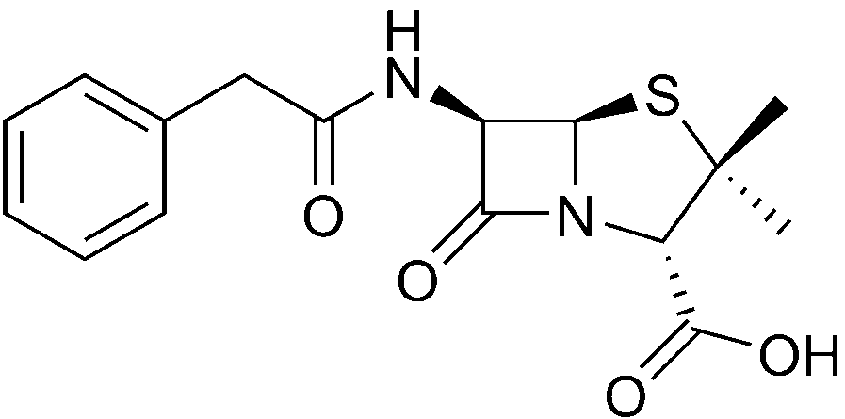
Penicilina G (benzilpenicilina)
Formas:
Cristalina (4-6 h) IV.
Procaínica (12 h) IM.
Benzatínica (3-4 semanas) IM.
Penicilina V: oral (6 h).

Slide 15
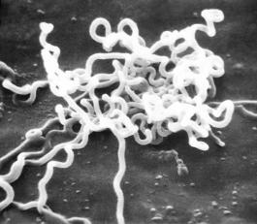
Penicilina G y V: espectro
Streptococcus pyogenes.
Treponema pallidum.

Slide 16
Presentaciones y dosis
Penicilina G sódica: viales 1 y 5 millones UI:
Adultos: 4 a 24 millones UI/día q 4-6 horas IV.
Niños: 100 a 250 mil U/kg/día q 4 h.
Penicilina G procaínica: 400,000 UI:
Adultos: 400 mil a 1.2 millones UI/día dividido q 12h IM.
Niños < 27 kg: 300 mil U/día q 12h.

Slide 17
Presentaciones y dosis
Penicilina G benzatínica: 600,000 y 1,200,000 UI:
Adultos: 1.2 a 2.4 millones UI, dosis única IM.
Niños <27 kg: 300 mil a 1.2 millones UI dosis única.
Penicilina V: tabletas 250 y 500 mg, suspensión:
Adultos: 250 a 500 mg cada 6 horas VO.
Niños <12 años: 125 mg q 6 h.

Slide 18
Penicilinas antiestafilocócicas
Formas:
Parenteral: meticilina (descontinuada), oxacilina.
Oral: dicloxacilina.
Resistentes a la penicilinasa de S. aureus.
Espectro:
S. aureus meticilino-sensible.
S. pyogenes.

Slide 19
Presentación y dosis
Oxacilina: viales de 0.5 y 1 g:
Adultos: 500 a 2000 mg q 4-6 IV.
Niños <40 kg: 50-100 mg/kg/día dividido q 4-6h.
Dicloxacilina: cápsulas de 500 mg, suspensión:
Adultos: 500 mg q 6 horas VO (estómago vacío).
Niños <40 kg: 12.5 a 25 mg/kg/día dividido q 6h.

Slide 20
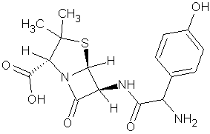
Aminopenicilinas
Prototipos:
Ampicilina.
Amoxicilina (mejor absorción).
Inactivadas por β-lactamasas.
Ampicilina: uso intravenoso.
Amoxicilina: uso oral.

Slide 21
Aminopenicilinas
Espectro (amp=amox):
Streptococcus pneumoniae, S. pyogenes, S. agalactiae.
Enterococcus faecalis, E. faecium (resistencia >50%).
Listeria monocytogenes.
Haemophilus y Moraxella βL-.
Escherichia coli, Salmonella, Shigella, βL-.
Helicobacter pylori (+ otros fármacos).
No activas contra:
Pseudomonas, Klebsiella, Serratia, Proteus, B. fragilis.

Slide 22
Presentaciones y dosis
Ampicilina:
Viales de 500 y 1000 mg.
Adultos: 4-12 g/día q 4h-6h IV.
Niños <40 kg: 25-100 mg/kg IV cada 6 h.
Amoxicilina:
Suspensión y Cápsulas 500 mg.
Adultos: 500 mg q 8 h VO.
Niños <40 kg: 90 mg/kg/día dividido q 8h o 12h.

Slide 23
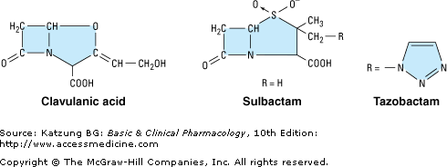
Inhibidores de β-lactamasas
Ampicilina + sulbactam.
Amoxicilina + clavulanato.
Piperacilina + tazobactam.
Ceftazidima + avibactam.

Slide 24
Inhibidores de β-lactamasas
Sulbactam, clavulanato y tazobactam inhiben penicilinasas de:
Staphylococcus aureus.
Haemophilus influenzae.
Moraxella catarrhalis.
Bacteroides fragilis.
Escherichia coli, Klebsiella (solo penicilinasas).
Avibactam: no β-lactámico, inhibe adicionalmente:
KPC (serina carbapenemasa).
AmpC.

Slide 25
Ampicilina-sulbactam
Espectro: igual a ampicilina, más:
S. aureus meticilino-sensible (MSSA).
H. influenzae y M. catarrhalis βL+.
Enterobacteriaceae productoras de algunas penicilinasas.
Bacteroides fragilis.
Dosis adultos: 1.5 a 3 g cada 6 h (IV).
Niños <40 kg: 50 mg/kg (ampicilina) cada 6 h.

Slide 26
Amoxicilina-clavulanato
Espectro igual a ampicilina-sulbactam.
Indicaciones con tratamiento oral.
Suspensión y tabletas.
Dosis adultos: 500 mg q 8h u 875 mg q 12h (componente amoxicilina).
Niños <40 kg: 45 mg/kg cada 12 horas.

Slide 27
Penicilinas anti-pseudomonas
Protipo: piperacilina.
Sensible a β-lactamasas, combinada siempre con tazobactam.
Uso solamente intravenoso.

Slide 28
Piperacilina-tazobactam
Espectro: similar a ampicilina, más:
Pseudomonas aeruginosa.
Klebsiella pneumoniae.
Proteus.
Bacteroides fragilis.
Microorganismos productores de penicilinasas y algunas BLEE.
Vial de 4.5 g (4 g de piperacilina y 0.5 g de tazobactam):
Dosis adultos: 4.5 g q 6h-q8h IV.
Niños <40 kg: 100 mg/kg cada 8 h.

Slide 29
Penicilinas: reacciones adversas
Efecto adverso más común: diarrea.
Altas dosis de penicilina en insuficiencia renal: convulsiones por antagonismo del receptor GABA_{A.}
Oxacilina: hepatitis (tto prolongado).
Ampicilina: colitis pseudomembranosa.
Ampicilina y amoxicilina: brotes no alérgicos en infecciones virales.

Slide 30
Penicilinas: reacciones adversas
Reacciones inmunes (hasta 1%):
Por IgE:
Determinante mayor (peniciloil): urticaria 1%.
Determinantes menores (peniciloato, peniloato): anafilaxia (0.01%).
Por complejos inmunes:
Reacción tipo enfermedad del suero.
Nefritis intersticial.

Slide 31
Penicilinas: reacciones adversas
Reacción de Jarisch-Herxheimer: liberación de citoquinas en pacientes con sífilis tratados con penicilina → malestar, fiebre, escalofrío, odinofagia, mialgias, cefalea, taquicardia.
Se reporta en hasta el 50% de los pacientes con sífilis primaria, 75% con sífilis secundaria y 30% con sífilis terciaria.

Slide 32
Cefalosporinas
Generación | Prototipos
Primera | Cefalexina Cefazolina
Segunda | Cefuroxima
Tercera | Ceftriaxona Ceftazidima
Cuarta | Cefepima
Quinta | Ceftarolina

Slide 33
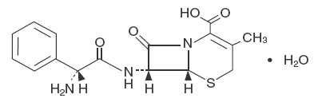
Primera generación
Prototipos: cefalexina (oral), cefazolina (IM, IV).
Espectro:
S. aureus βL+ (pero no MRSA).
Streptococcous pyogenes.
E. coli, Klebsiella, Proteus mirabilis BLEE-.
No atraviesan la barrera hematoencefálica.

Slide 34
Presentaciones y dosis
Cefalexina:
Cápsulas 500 mg, suspensión:
Adultos: 500 a 1000 mg q 6 h VO.
Niños: 50-100 mg/kg/día dividido q 6h.
Cefazolina:
Viales de 1 g:
Adultos: 1000 a 2000 mg q 6 h IV.
Niños: 50 mg/kg/día dividido q 6 h.
Profilaxis quirúrgica: dosis única de 1000 mg.

Slide 35
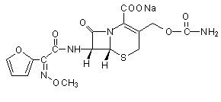
Segunda generación
Cefuroxima (VO, IV):
Espectro igual a la 1^{era} generación, más:
Neumococo.
Haemophilus influenzae (incluyendo βL+).
Moraxella catarrhalis (incluyendo βL+).
E. coli y Klebsiella resistentes a cefazolina.
Tampoco atraviesan BHE.

Slide 36
Presentaciones y dosis
Cefuroxima:
Vial de 750 mg:
Dosis adultos: 750 a 1500 mg q 8 horas.
Niños: 50-100 mg/kg/día dividido en 3 dosis.
Suspensión y tabletas:
Dosis adultos: 250-500 mg q 12h.
Niños: 30 mg/kg cada 12 horas.

Slide 37
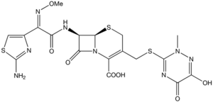
Tercera generación
Ceftriaxona (IM, IV), cefotaxima (IV):
Espectro:
Neumococo (incluyendo cepas resistentes a penicilina, excepto alto grado en meningitis).
Neisseria meningitidis.
Gonococo.
Haemophilus y Moraxella, incluyendo βL+.
Enterobacteriaceae, incluyendo cepas productoras de penicilinasas, pero no BLEE ni AmpC.

Slide 38
Tercera generación
Ceftriaxona (IM, IV), cefotaxima (IV):
Carecen de actividad contra:
Listeria.
Enterococo.
Enterobacter.
Pseudomonas.
Bacteroides.
Ceftazidima (IV):
Similar a ceftriaxona pero:
Cubre Pseudomonas aeruginosa.
Menos activa contra grampositivos.
Atraviesan la BHE.

Slide 39
Presentaciones y dosis
Ceftriaxona (IV, IM):
Viales de 500 y 1000 mg.
Adultos: 1000 g q 12 h (vida media larga por alta unión a la albúmina sérica).
Gonococo: 500 mg dosis única IM.
Niños: 50-100 mg/kg/día, en 1 ó 2 dosis.
Ceftazidima (IV):
Viales de 1 y 2 g.
Adultos: 2000 mg q 8 h.
Niños: 30-50 mg/kg cada 8 horas.

Slide 40
Cuarta y quinta generación
Cefepima (IV):
Similar a ceftazidima, tiene acción contra Pseudomonas.
Más estable frente a AmpC.
2000 mg cada 8 h.
Ceftarolina (IV):
Activa contra MRSA, neumococo y enterobacterias.
600 mg cada 12 h.

Slide 41
Cefalosporinas: efectos adversos
Alergia (hipersensibilidad):
Reacciones similares a las penicilinas.
Reactividad cruzada con penicilinas: 2%
Nunca se deben usar en pacientes que presentaron shock anafiláctico por penicilinas.

Slide 42
Cefalosporinas: efectos adversos
Otros:
Diarrea.
Flebitis.
Ceftriaxona: riesgo de kernicterus por desplazamiento de la bilirrubina no conjugada de la albúmina (se reemplaza por cefotaxima en neonatos, especialmente los prematuros).
Ceftriaxona: pseudolitiasis biliar.

Slide 43
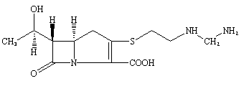
Carbapenems
β-lactámicos de más amplio espectro (gram positivos, gram negativos y anaerobios).
Estables frente a la mayoría de las β-lactamasas (no metalo-enzimas ni otras carbapenemasas).

Slide 44
Carbapenems
Carecen de acción contra:
MRSA.
Enterococcus faecium.
Clostridioides (Clostridium) difficile.
Stenotrophomonas maltophilia.

Slide 45
Carbapenems
Imipenem (IV):
Más activo contra grampositivos.
Se combina con cilastatina (inhibidor de la dihidropeptidasa renal).
Dosis adultos: 500-1000 mg cada 6 h.
Meropenem (IV):
Más activo contra gramnegativos.
No requiere cilastatina.
Dosis adultos: 1000 mg cada 8 h.

Slide 46
Carbapenems
Doripenem (IV):
Más potente contra pseudomonas.
Más estable en solución.
Dosis adultos: 500 mg cada 8 h.
Ertapenem (IM, IV):
Carece de acción contra pseudomonas.
Vida media larga (1 dosis diaria).
Dosis adultos: 1000 mg cada 24 h.

Slide 47
Carbapenems: efectos adversos
Náuseas, vómito, diarrea.
Brote.
Reacción en el sitio de la infusión.
Convulsiones (a altas concentraciones, especialmente imipenem).
Hipersensibilidad cruzada con penicilinas mínima (<1%).

Slide 48
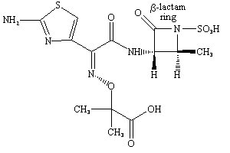
Monobactámicos
Aztreonam (IV):
Resistente a muchas β-lactamasas, incluyendo metaloenzimas.
Activo sólo contra bacilos Gram negativos.
No hipersensibilidad cruzada con penicilinas.
Dosis adultos: 500 a 1000 mg q 6-8h IV.
Dosis niños: 30 mg/kg q6-8 h.

Slide 49
Bibliografía recomendada
Katzung. Basic and Clinical Pharmacology.
Goodman & Gilman. The pharmacological basis of therapeutics.
Mandell. Principles and Practice of Infectious Diseases.
Craig W. Enfermedades Infecciosas de Homo sapiens.

